Slide 1

用分数加减法解决问题

Slide 2
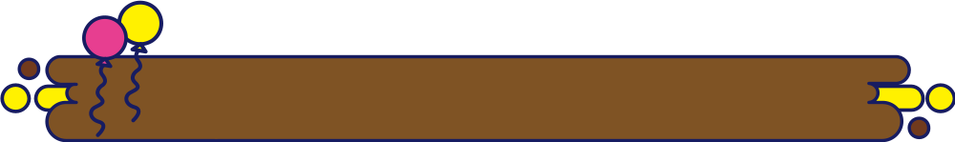
一、回顾旧知识、揭示课题
解决问题的步骤：
阅读与理解
分析与解答
回顾与反思

Slide 3

二、探究问题、建立模型
一杯纯果汁，小乐喝了半杯后，觉得有些甜，就兑满了水。他又喝了半杯，就出去玩了。小乐―共喝了多少杯纯果汁？多少杯水？

Slide 4

你知道了哪些信息？写在下面。
1
2
第一次：一杯纯果汁，喝了______杯。
第二次：兑满水，又喝了______杯。
问题：一共喝了多少杯纯果汁？多少杯水？
1
2

Slide 5

 | 第一次 | 第二次
喝掉的纯果汁
剩下的纯果汁
喝掉的水
表格分析
一杯纯果汁的一半
半杯纯果汁的一半
一杯纯果汁的一半
半杯纯果汁的一半
0
半杯水的一半

Slide 6
示意图分析
喝了半杯
兑满水
又喝了一半

Slide 7
剩下的纯果汁
喝掉的纯果汁
线段图分析
第一次
第一次剩下的纯果汁
兑入的水
第二次
喝掉的纯果汁
喝掉的水

Slide 8
1
2
第一次喝完后，剩 杯纯果汁。
兑满水，水是
杯，纯果汁还是 杯。
又喝了 杯，这
杯里，一半是纯果汁，一半是水。
1
2
1
2
1
2
1
2

Slide 9

1
4
1
2
杯的一半是_____杯。
1
4
第二次喝的纯果汁是_____杯，水是_____杯。
1
4
1
4
3
4
一共喝的纯果汁： +___=________
水：________
杯
1
4
杯

Slide 10

1.我们利用画图法得出的结论到底对不对呢？可以怎样检验？
可以从剩下的半杯兑过水的果汁考虑：剩下的 杯中有一半的纯果汁和一半的水，所以剩下的纯果汁是 杯，所以喝了 杯纯果汁是正确的。
1
2
1
4
3
4

Slide 11
2.解决这道题的关键是什么？
每次喝的半杯中都是剩下纯果汁的一半，第一次喝的是整杯纯果汁的一半，第二次喝的是剩下半杯纯果汁的一半。

Slide 12
3.关键步骤利用了什么知识？
分数的意义、分数加减法、画图法等知识。

Slide 13
三、巩固应用，深化模型
1. 一杯纯果汁，小乐喝了半杯后，觉得有些甜，就兑满了水。又喝了半杯，觉得还是有些甜，就又兑满了水。又喝了半杯，就出去玩了。他一共喝了多少杯纯果汁？多少杯水？

Slide 14
 | 第1次 | 第2次 | 第3次 | 第4次 | 第5次 | …
喝掉的纯果汁 |  |  |  |  |  | …
喝掉的水 |  |  |  |  |  | …
1
2
1
4
1
8
1
16
1
32
杯
杯
杯
杯
杯
1
4
3
8
7
16
15
32
0
杯
杯
杯
杯
杯

Slide 15
1
2
1
4
1
8
7
8
一共喝的纯果汁：
一共喝的水：
+
+
=
（杯）
1
4
3
8
5
8
+
=
（杯）

Slide 16
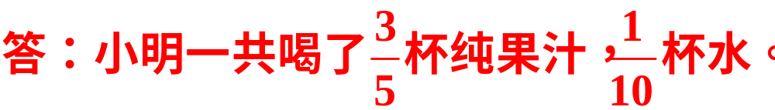
1
5
2. 一杯纯果汁，小乐喝了 杯后，觉得有些甜，就兑满了水。又喝了半杯，就出去玩了。他一共喝了多少杯纯果汁？多少杯水？
1
5
2
5
3
5
一共喝的纯果汁：
一共喝的水：
+
=
（杯）
1
10
杯

Slide 17

课外拓展
我国古代学者庄子在《庄子•天下篇》中写道：“一尺之棰，日取其半，万世不竭。”
长为一尺的东西，今天取走它的一半，明天在剩余的一半中再取走一半，以后每天都在剩下的一半中取一半出来，这样永远都不会取完。

Slide 18
四、课堂小结
这节课我们学习了什么知识？我们是怎样进行探究的？

